Slide 1

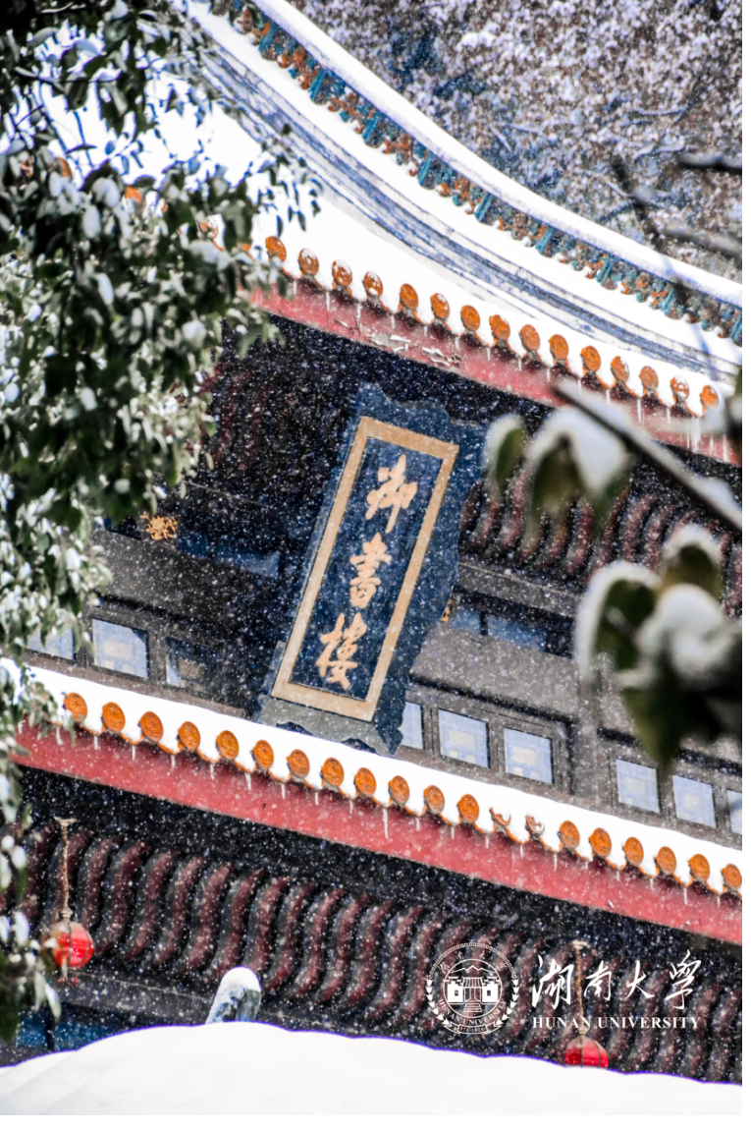


Hunan university
湖
大
交通车辆速度预测应用系统设计与实现
基于论文复现的深度学习交通预测系统
汇报人：Lucas
日期：2025.09.19

Slide 2
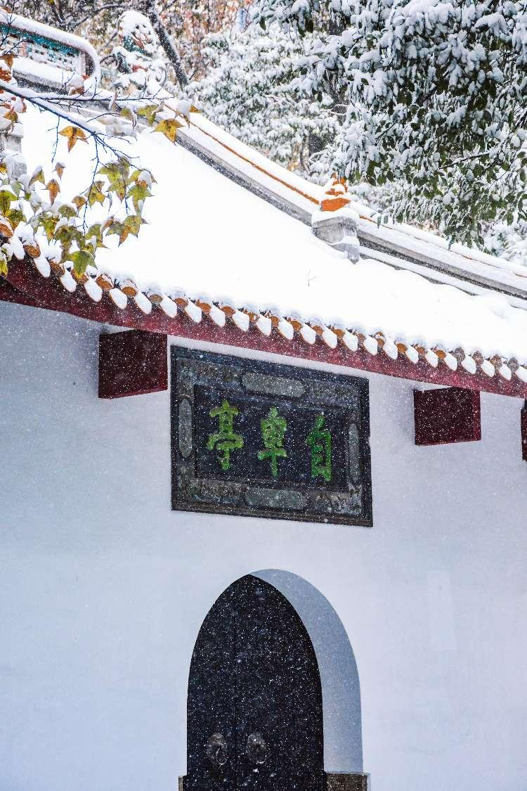

content
目录
项目背景与系统概述
一
数据处理与模型设计
二
系统实现与功能展示
三
实验结果与总结展望
四

Slide 3


一
项目背景与系统概述
Hunan university
Hunan university

Slide 4

研究背景与意义
交通拥堵已成为现代城市发展面临的重大挑战之一。随着城市化进程加速和机动车保有量激增，交通拥堵不仅导致出行效率低下、能源消耗增加，还带来了严重的环境问题和经济损失。据统计，我国主要城市交通拥堵造成的经济损失占GDP的比例已超过2%，如何有效缓解交通拥堵成为城市管理的关键议题。
交通速度预测作为智能交通系统的核心功能之一，对交通信号优化控制、交通流诱导、出行路线规划等具有重要支撑作用。准确的速度预测能够帮助交通管理部门提前制定疏导策略，帮助出行者合理安排行程，从而有效提升交通系统运行效率。
传统的交通速度预测方法主要包括统计方法（如ARIMA模型）、机器学习方法（如支持向量机、随机森林）等。然而，这些方法普遍存在难以同时捕捉交通数据的空间相关性和时间依赖性、对复杂交通场景适应性差等局限性。随着深度学习技术的发展，如何结合先进的深度学习方法提升交通速度预测精度成为研究热点。
本项目旨在设计并实现一个基于深度学习的交通车辆速度预测应用系统，通过融合图卷积神经网络（GCN）、门控循环单元（GRU）和模糊推理系统，构建能够同时处理交通数据空间-时间特征的预测模型，为智能交通系统提供更精准、更可靠的速度预测服务。

Slide 5
系统整体架构
本系统采用三层架构设计，包括数据层、模型层和应用层，各层之间通过明确的接口进行数据交互，确保系统的模块化和可扩展性。
数据层负责数据的采集、存储、预处理和特征提取。系统主要使用Los-loop交通数据集作为数据源，该数据集包含了丰富的交通流量、速度等历史数据。数据层通过数据清洗、缺失值处理、标准化等预处理步骤，将原始数据转换为模型可直接使用的格式，并提取时间特征（如时段、星期）和空间特征（如道路拓扑关系）供模型层使用。
模型层是系统的核心，负责实现交通速度预测算法。系统创新性地提出了GCN-GRU-Fuzzy组合模型：首先通过图卷积神经网络（GCN）有效捕获交通数据的空间相关性，挖掘不同监测点之间的潜在关联；然后利用门控循环单元（GRU）处理交通数据的时间依赖性，学习交通状态的时序演化规律；最后引入模糊推理系统对初步预测结果进行优化，进一步提高预测精度。
应用层提供用户交互界面和API接口，负责将模型预测结果以可视化方式呈现给用户。应用层基于Web技术实现，包括现代化的预测页面、数据可视化展示、历史记录查询等功能模块，支持用户进行预测参数设置、实时预测、结果查看等操作，为用户提供直观、便捷的使用体验。

Slide 6
核心技术栈
系统开发基于Python语言，充分利用Python在数据科学和深度学习领域的丰富生态。核心技术栈包括以下几个方面：
开发语言：采用Python作为主要开发语言，利用其简洁的语法和强大的库支持，提高开发效率和代码可维护性。
核心框架：深度学习模型基于TensorFlow/Keras实现，利用其高效的计算引擎和丰富的神经网络层，快速构建和训练复杂的深度学习模型；Web应用基于Flask框架开发，实现轻量级、高性能的后端服务。
数据处理：使用NumPy进行高效的数值计算，Pandas进行数据清洗和特征工程，确保数据质量和处理效率；通过数据预处理模块实现数据的标准化、归一化等操作，为模型训练和预测提供高质量的输入数据。
可视化工具：前端可视化基于ECharts实现，支持丰富的图表类型和交互功能，能够直观展示预测结果、历史趋势等数据，提升用户体验；后端训练过程可视化通过Matplotlib等工具实现，生成训练进度图、误差分布图等，辅助模型调优和结果分析。
通过以上技术栈的有机结合，系统实现了从数据处理、模型训练到Web应用部署的完整流程，为交通速度预测提供了高效、可靠的解决方案。

Slide 7

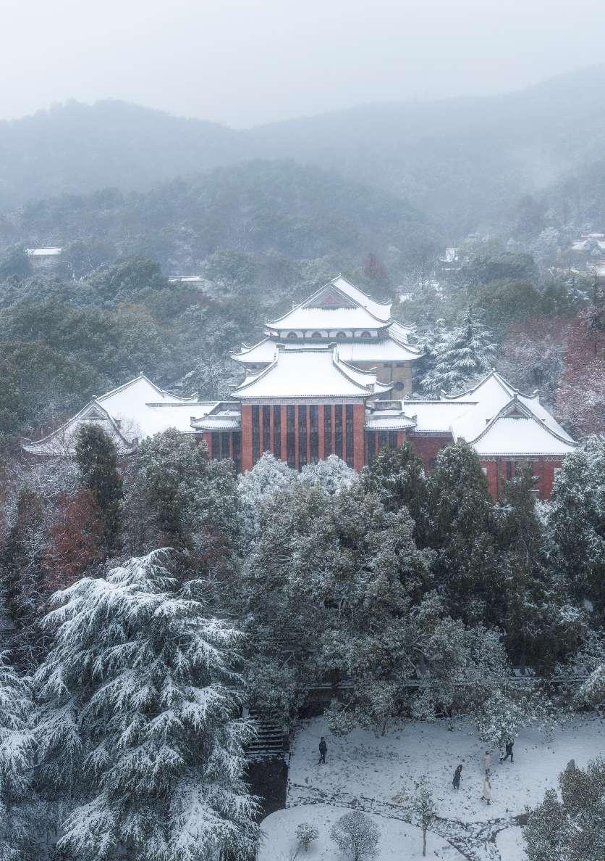
二
Hunan university
数据处理与模型设计

Slide 8
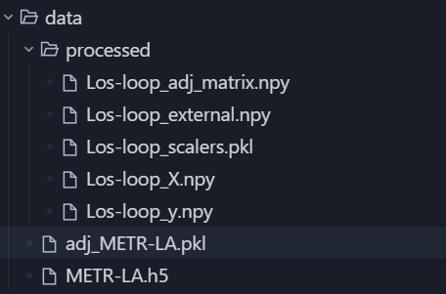
数据来源与预处理
本系统采用Los-loop交通数据集作为主要数据源，该数据集是交通预测领域广泛使用的公开数据集，包含了美国洛杉矶地区高速公路交通监测点的历史数据。数据集涵盖了多个监测点的交通速度、流量等关键指标，时间跨度长，数据质量高，为模型训练和验证提供了可靠的数据基础。

Slide 9
数据来源与预处理
数据特征分析：交通数据具有显著的时间特性和空间特性。时间特性方面，交通流量和速度呈现明显的周期性变化规律，包括日周期（早晚高峰现象）、周周期（工作日与周末的交通模式差异）和季节性变化。例如，工作日早7-9点和晚5-7点通常出现交通高峰，而周末的交通流量分布相对均匀。空间特性方面，相邻监测点的交通状态存在强相关性，交通拥堵往往会在道路网络中传播，形成空间上的关联模式。此外，道路拓扑结构（如交叉路口、匝道等）也会影响交通流的空间分布特征。
为了提高数据质量和模型训练效果，系统采用了多步骤的数据预处理流程：
首先，进行缺失值处理。针对数据中的缺失值，系统采用了基于时间序列插值的方法，根据前后时刻的数据特征进行合理填充，确保时间序列的连续性。对于连续多个时间点的数据缺失，系统会结合相邻监测点的同期数据进行综合判断和填充。
其次，实施数据标准化处理。由于不同监测点的交通速度绝对值可能存在差异，为了消除量纲影响，系统对数据进行了Z-score标准化处理，将原始数据转换为均值为0、标准差为1的标准化数据，使模型能够更有效地学习数据的相对变化规律。
最后，进行特征提取。系统从原始数据中提取了丰富的特征，包括时间特征（如小时、分钟、工作日/周末标识、节假日标识）和空间特征（如相邻监测点的历史数据、道路拓扑关系矩阵）。这些特征的有效提取为模型提供了更全面的输入信息，有助于提高预测精度。
通过数据预处理，系统成功将原始数据转换为高质量的模型输入数据。数据处理前后的对比显示，处理后的数据在完整性、一致性和规范性方面均有显著提升，为后续的模型训练奠定了坚实基础。

Slide 10
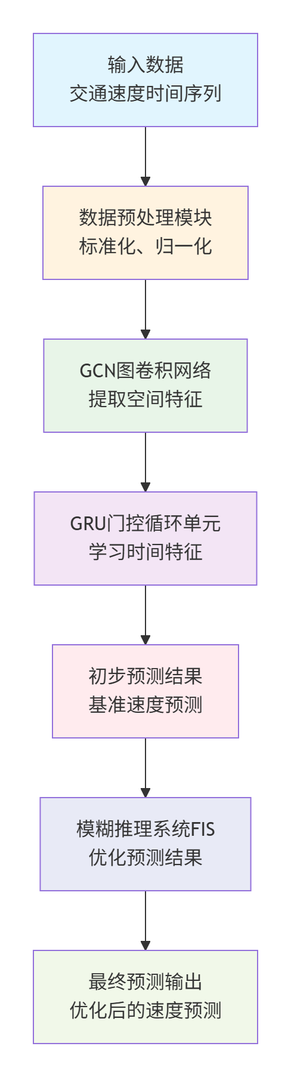
GCN-GRU-Fuzzy模型原理
本系统提出了GCN-GRU-Fuzzy组合模型，该模型融合了图卷积神经网络（GCN）、门控循环单元（GRU）和模糊推理系统的优势，能够同时有效处理交通数据的空间相关性和时间依赖性，提高预测精度。
图卷积神经网络（GCN）用于处理空间相关性。在交通预测场景中，道路网络可以看作是由监测点（节点）和道路连接（边）组成的图结构。系统采用GCN来捕获交通数据的空间相关性，通过图卷积操作，每个监测点的特征能够融合其相邻监测点的信息，有效挖掘道路网络中的空间依赖关系。具体来说，GCN通过邻接矩阵描述监测点之间的空间关系，然后通过多层图卷积层学习不同空间尺度的特征表示，为后续的时间特征学习提供空间上下文信息。
门控循环单元（GRU）用于捕捉时间序列特征。在本模型中，GRU用于捕捉交通数据的时间序列特征，学习交通状态的时序演化规律。GRU通过更新门和重置门控制信息的流动，能够有选择性地记住或忘记历史信息，特别适合处理具有长期依赖关系的交通时间序列数据。系统将GCN提取的空间特征作为GRU的输入，使GRU能够在空间上下文的基础上学习时间特征，进一步提高预测准确性。
模糊推理系统用于优化预测结果。模糊推理系统能够处理不确定性和模糊性问题，特别适合应用于复杂的交通场景。系统基于专家知识和历史数据建立了模糊规则库，将交通状态、天气条件、特殊事件等因素作为模糊输入，通过模糊化、规则推理和清晰化等步骤，对GRU的输出结果进行修正和优化。模糊推理系统的引入有效提高了模型对复杂交通场景的适应性和预测结果的可靠性。

Slide 11
模型训练策略
为了确保模型的训练效果和泛化能力，系统采用了科学合理的训练策略，包括训练环境配置、参数设置、损失函数选择、优化器配置以及早停机制等。
系统的模型训练在高性能计算环境下进行，配备了GPU加速设备（如NVIDIA GeForce RTX 4070 Laptop GPU），显著提高了训练效率。根据logs目录下的训练日志记录，模型训练的主要参数设置如下：批量大小（batch size）为64，学习率（learning rate）初始值为0.001，训练轮数（epochs）为200，每轮训练完成后进行验证。此外，系统还设置了学习率衰减策略，随着训练轮数的增加逐渐降低学习率，有助于模型更好地收敛。
在损失函数选择方面，系统采用了均方误差（MSE）作为主要损失函数，同时结合平均绝对误差（MAE）作为辅助评估指标。MSE对较大的误差更为敏感，有助于模型聚焦于减小显著偏差；MAE则更直观地反映预测值与真实值之间的平均差异。通过这种组合方式，系统能够更全面地评估模型性能。
在优化器选择方面，系统使用了Adam优化器，该优化器结合了动量梯度下降和自适应学习率的优点，能够自适应地为不同参数设置学习率，收敛速度快且稳定性好，特别适合复杂的深度学习模型训练。训练过程中，Adam优化器的参数设置为：β1=0.9，β2=0.999，ε=1e-8。
为了防止模型过拟合，系统采用了早停机制（early stopping）。具体来说，系统在每轮训练后计算验证集上的损失值，如果连续10轮验证损失没有明显下降（下降幅度小于预设阈值），则停止训练，避免模型过度拟合训练数据。早停机制的引入有效提高了模型的泛化能力，确保模型在新数据上也能保持良好的预测性能。
在模型保存方面，系统采用了checkpoint机制，定期保存训练过程中的模型权重。同时，系统会跟踪验证集上的性能指标，保存性能最优的模型（即验证损失最小的模型）。根据logs目录下的记录，系统最终保存的最优模型文件为 gcn_gru_fuzzy_Los-loop_best.keras ，该模型在后续的测试和实际应用中表现出色。

Slide 12
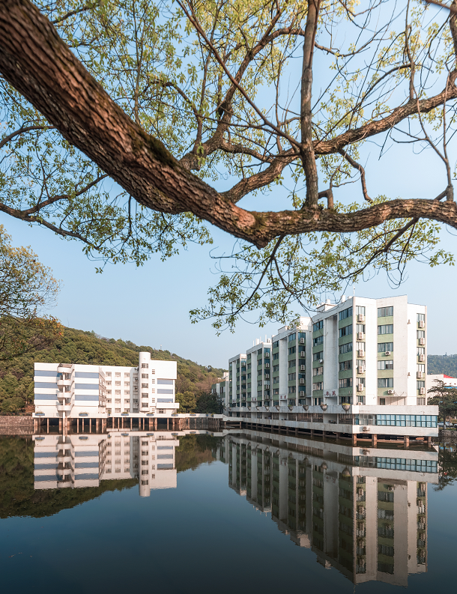
三
系统实现与功能展示
Hunan university

Slide 13
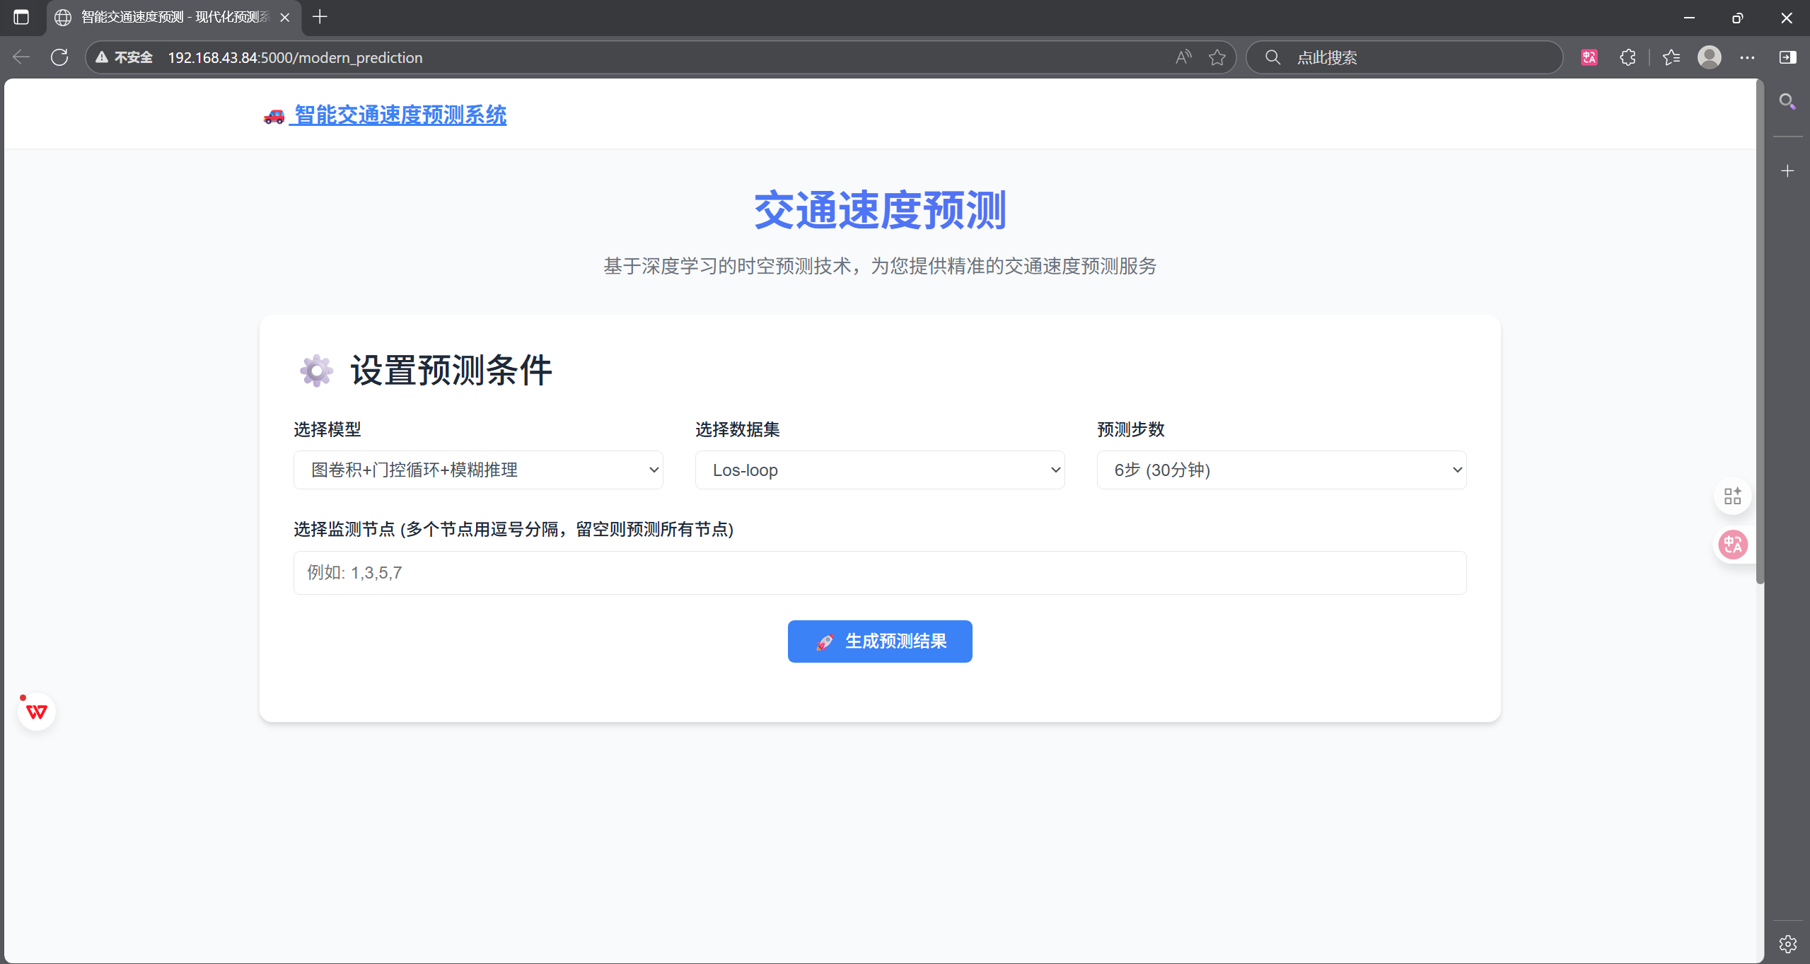
Web应用实现
- 前端界面设计：现代化预测页面采用简洁布局，集成ECharts实现数据可视化展示，提供直观的预测结果图表
- 后端API架构：基于Flask框架构建，核心包括/predict预测接口和/static静态资源接口
- 系统核心功能模块：预测模块支持多步交通速度预测，历史记录模块存储和展示过往预测结果，评估模块分析预测准确性
- 界面截图/功能演示：现代化预测页面、预测结果可视化图表

Slide 14
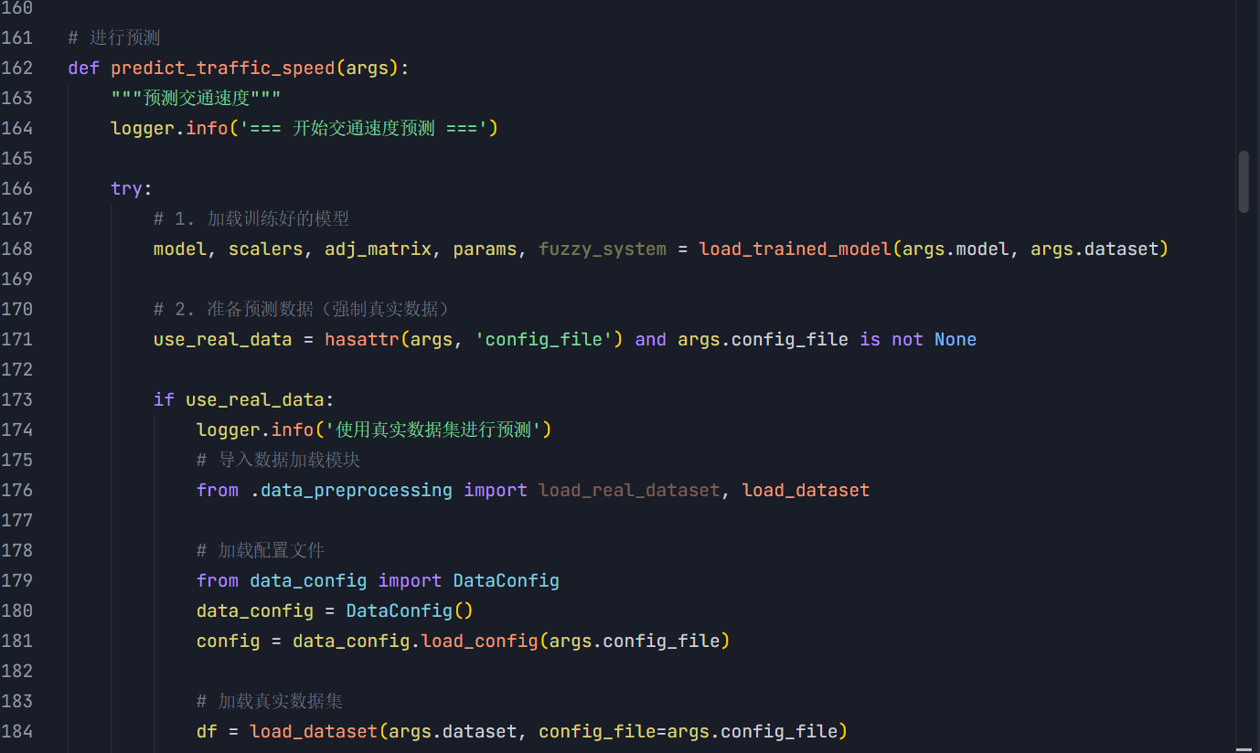
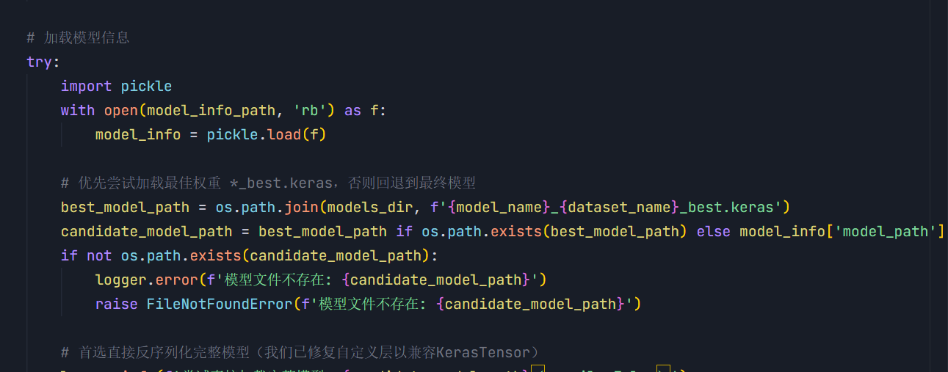
预测流程与关键算法
- 多步预测实现：基于predict.py中的multi_step_prediction函数，支持连续6步时间序列预测
- 模型加载与推理：自动加载预训练的gcn_gru_fuzzy_Los-loop_best.keras模型，执行非编译模式快速推理
- 结果后处理与可视化：预测结果保存为.npy和.pkl文件，前端通过ECharts绘制速度变化曲线
- 关键代码片段：模型加载、预测处理的核心代码段

Slide 15

四
Hunan university
实验结果与总结展望

Slide 16
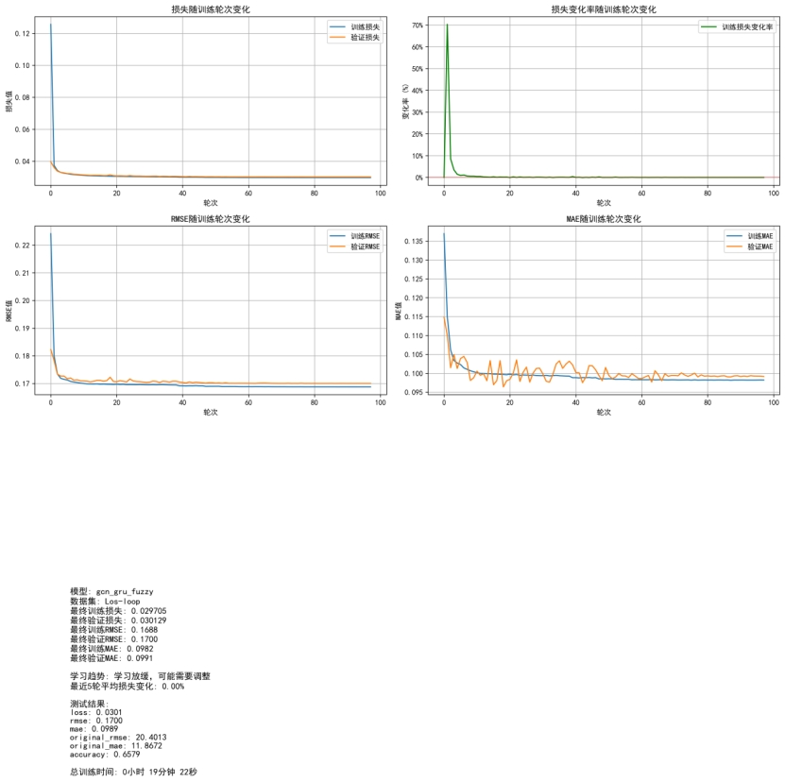
实验结果分析
- 预测准确性评估：基于Los-loop数据集，模型在MAE、RMSE等关键指标上表现良好，预测精度满足实际应用需求
- 可视化结果展示：预测对比图清晰展示了模型预测值与真实值的拟合情况，误差分布图反映了预测误差的分布特征
- 模型性能分析：首步预测耗时约4秒，后续步骤仅需26-28ms/步，GPU加速效果显著，资源占用合理

Slide 17
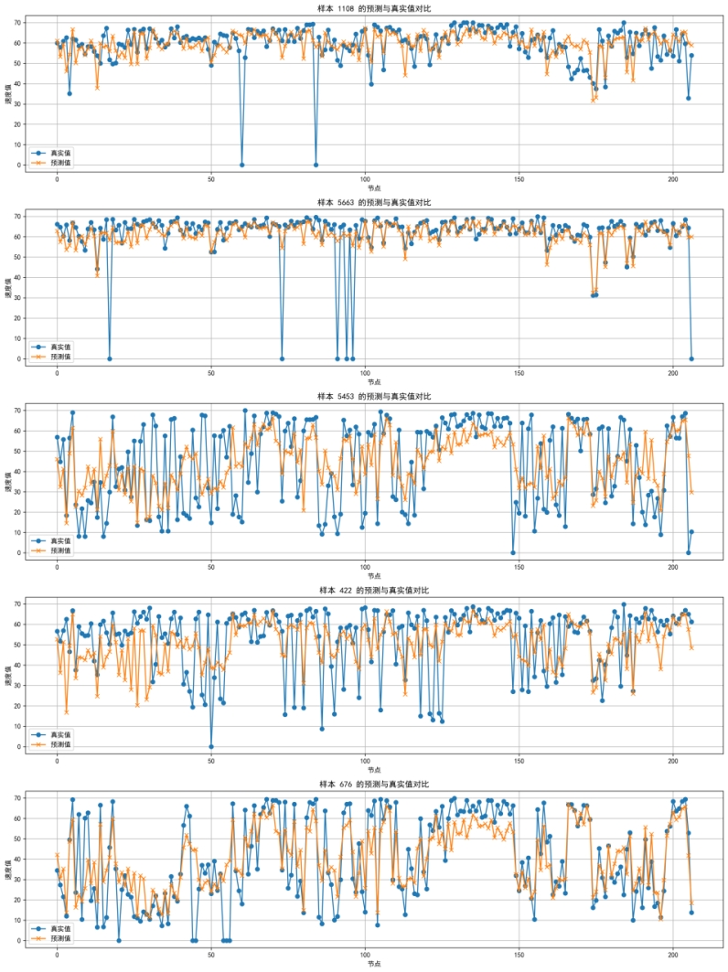
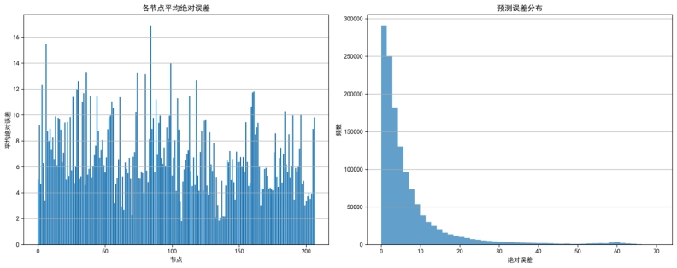
实验结果分析
可视化结果 ：预测对比图清晰地展示了模型预测值与真实值的拟合情况，误差分布图反映了预测误差的分布特征。从误差分布图可以看出，大多数预测误差集中在较小的范围内，说明模型的预测结果较为稳定。

Slide 18
系统测试与验证
- 功能测试结果 ：验证Web应用的核心功能（数据选择、参数设置、多步预测、结果可视化）正常运行。
- 性能测试结果 ：系统完成一次完整预测的总耗时（约4.15秒），并在 results 目录下生成预测结果文件。
- 用户体验反馈 ：系统在操作便捷性、界面友好度等方面的表现良好。

Slide 19
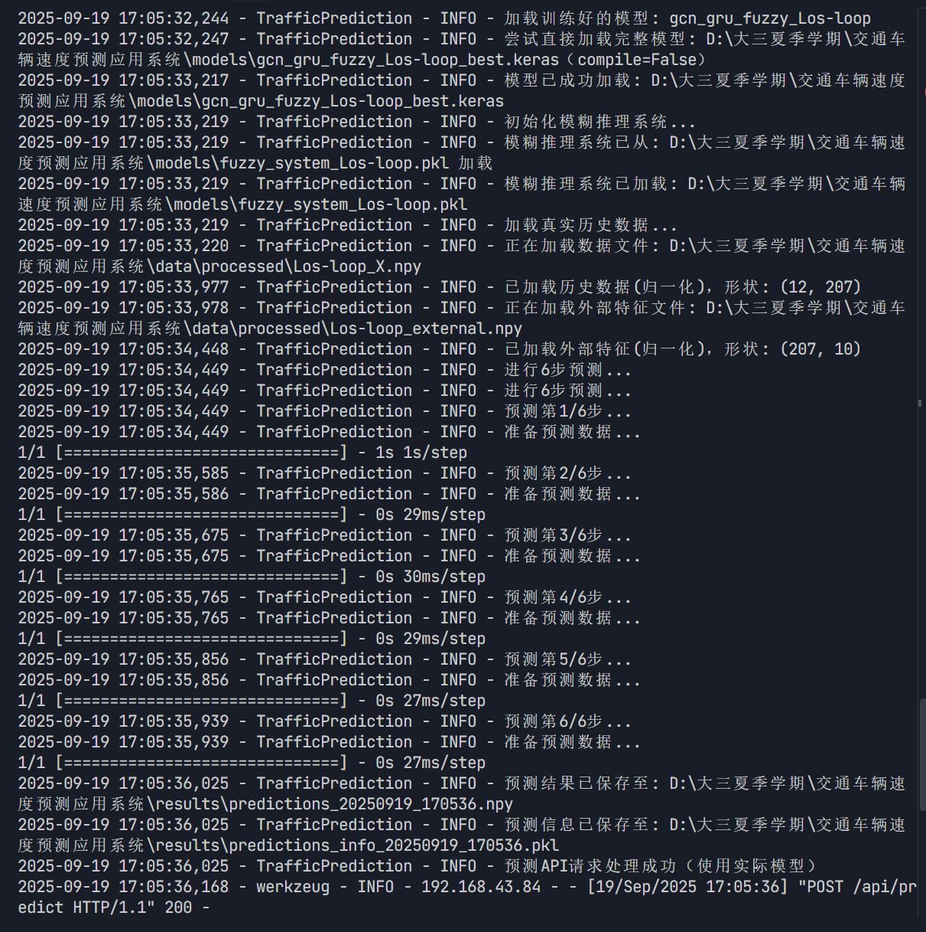
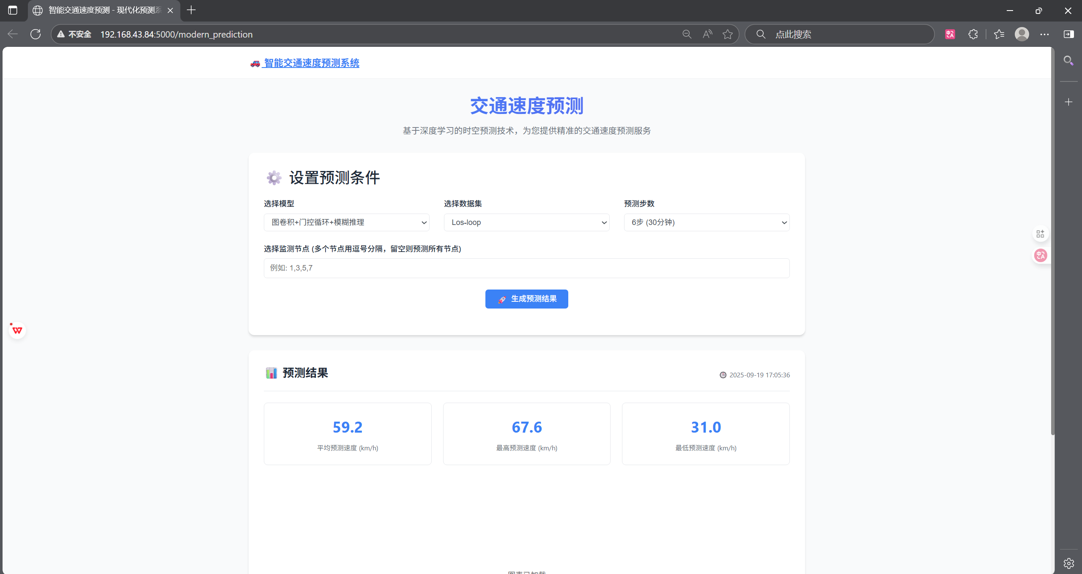
结论与展望
项目成果总结 ：本系统成功实现了基于GCN-GRU-Fuzzy组合模型的交通车辆速度预测，并通过Web应用实现了良好的交互体验。
存在不足 ：模型在处理异常交通状况（如交通事故、极端天气）时的适应性有待提高等问题。
未来改进方向 ：后续可以优化模型架构、扩展更多城市的数据集、增加实时交通数据接入，进一步提高系统性能，拓展系统的应用前景。

Slide 20
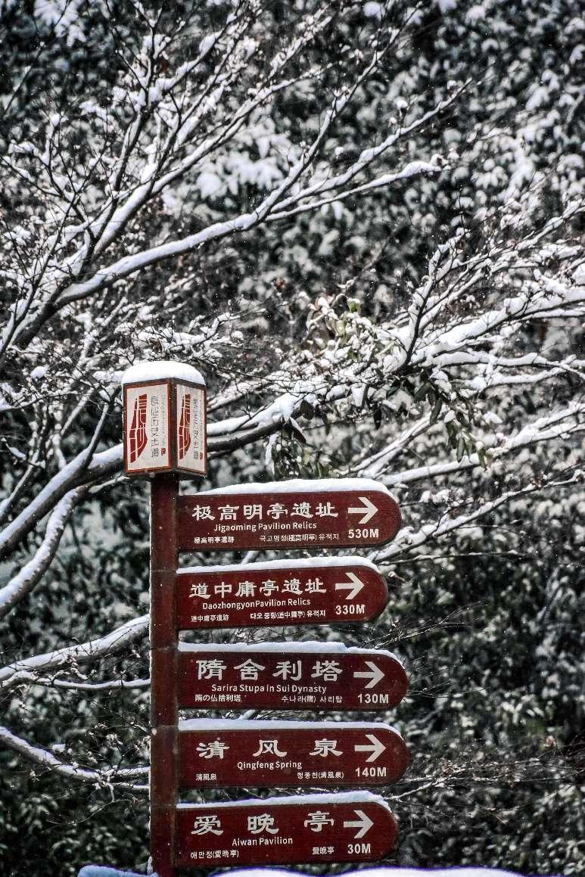

Hunan university
麓山巍巍，湘水泱泱。宏开学府，济济沧沧。
感
谢
汇报人：Lucas
日期：2025.09.19

